Slide 1
Enteral Nutrition kapitel 1
Utbildning i Enteral Nutrition för omvårdnadspersonal i Helsingborgs stad
Sammanställt av Delegeringshuset 2021

Slide 2

Allmänt
Enteral nutrition = näring tillförs med hjälp av en kateter/sond till mag-tarmkanalen.
Grunden för all kost och nutritionsbehandling är oralt intag. När den förmågan är nedsatt så att behovet av energi och näring inte kan tillgodoses oralt, kan vårdtagaren få hjälp på konstgjord väg.
Sondmaten kan ges i kombination med intag av mat oralt men även som den enda näringskällan.
Dokumentägare: Delegeringshuset
Beslutad av: Medicinskt ansvarig sjuksköterska
Gäller från och med 2021-11-01

Slide 3
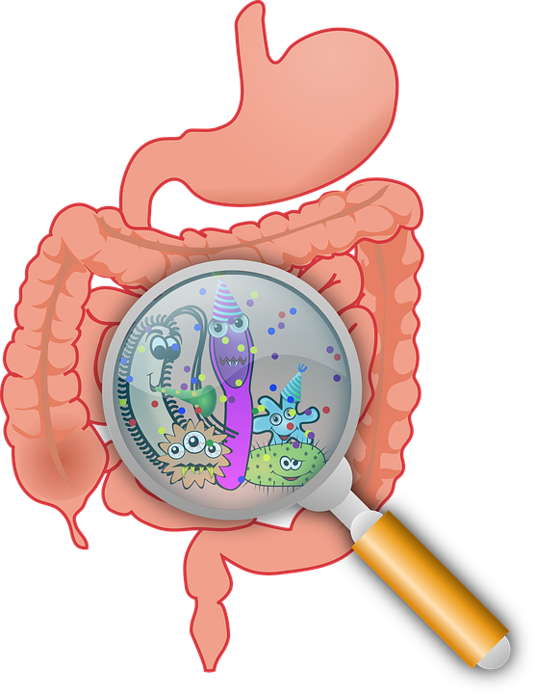
Allmänt
En viktig förutsättning för näringstillförsel via enteral nutrition är en fungerande magtarmkanal. Denna funktion kan förändras under tiden, varför det är viktigt med uppföljning, utvärdering samt dokumentation.
Det är viktigt att som vårdpersonal uppmärksamma patientens totala situation, eftersom den helt eller delvis bristande möjligheten att äta vanlig mat kan försämra livskvaliteten och möjligheten att tillgodose behovet av energi och näringsämnen.

Slide 4

Vårdkedja
Läkaren ordinerar sondinläggning.
Dietisten, läkare ordinerar mängd och typ av sondnäring och arbetar nära sjuksköterskan i kommunen.
Sjuksköterskan ansvarar för genomförande och omvårdnad vid sondmatningen.
Omvårdnadspersonal kan delegeras att sondmata.
Egenvård ska bedömas av ansvarig läkare.
Sond räknas som en medicinsk produkt och för att hantera en sond finns det särskilda krav på kompetens hos personal. Däremot inga särskilda regler för vem som får mata med sond i övrigt.

Slide 5
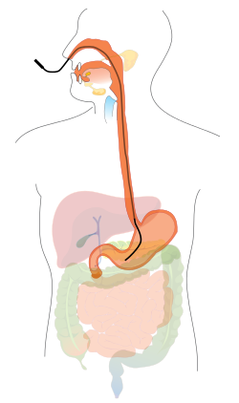
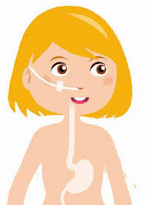
Nasogastrisk sond
Nasogastrisk sond (NG-sond) går via näsan till magsäcken.
NG-sond är första hands alternativ när enteral nutrition ska tillföras.
Begränsad behandlingstid.
Viktigt med basala hygienrutiner vid hantering av NG-sond.
Inspektera näsan varje dag, även kind och öra då NG-sonden kan ge tryck.
Undvik tryckskador genom att ändra NG-sondens fixeringsläge.
Torka försiktigt ur näsan med fuktig kompress när det behövs.
Var observant på eventuella sår.

Slide 6
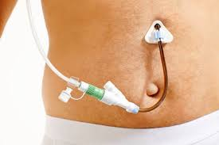
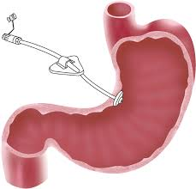
Gastrostomi (PEG)
PEG = Perkutan endoskopisk gastrostomi.
PEG är en förbindelse genom bukväggen till magsäcken. PEG hålls på plats av en stopplatta på in- och utsidan av buken.
Med en PEG kan vårdtagaren duscha och bada.

Slide 7
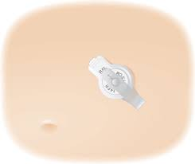

Gastrostomiport/gastrostomiknapp
Gastrostomiport eller gastrostomiknapp ersätter PEG när stomat är läkt och långtidsbehandling planeras.
En vattenfylld ballong håller knappen på plats på insidan av magsäcken och en platta på utsidan gör så att slangen inte åker in i magen.

